Slide 1

GAMING-RDA
Roger Roca
Adrià Viñals
David Queralt

Slide 2
Index
La nostre empresa
-Localització
-El nostre servei
-Diagrama cablejat edifici
Pàgina web
-Que hi conté
-Que té instal·la
Servidors/ Usuaris
-Protocols dels servers
-Permisos dels usuaris
-Aplicacions personalitzades per a cada lloc de treball
Plantilla
-Treballadors de l’empresa amb els seus llocs de treball

Slide 3
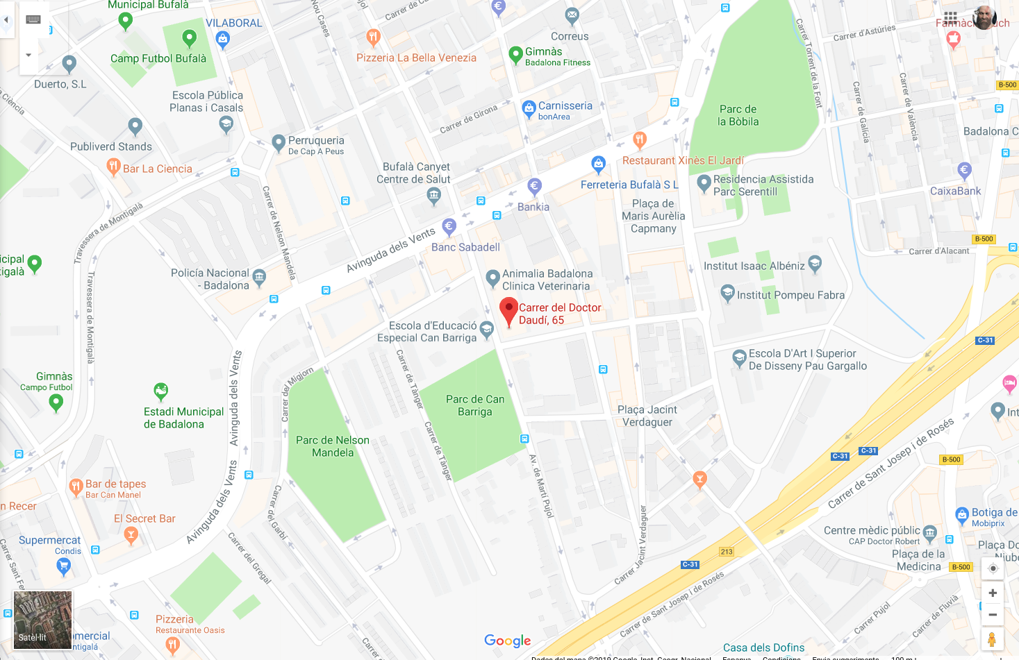
Localització
La nostra empresa está situada: Carrer del Doctor Daudí Nº65

Slide 4
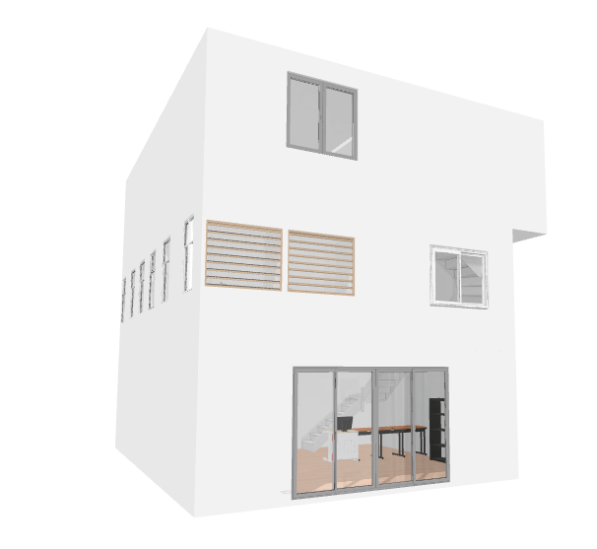
El nostre edifici:
Aquest edifici té 3 plantes, a la planta baixa està situada la botiga física, magatzem, taller i la sala del CPD que hi conté el rack principal de l’empresa.

Slide 5
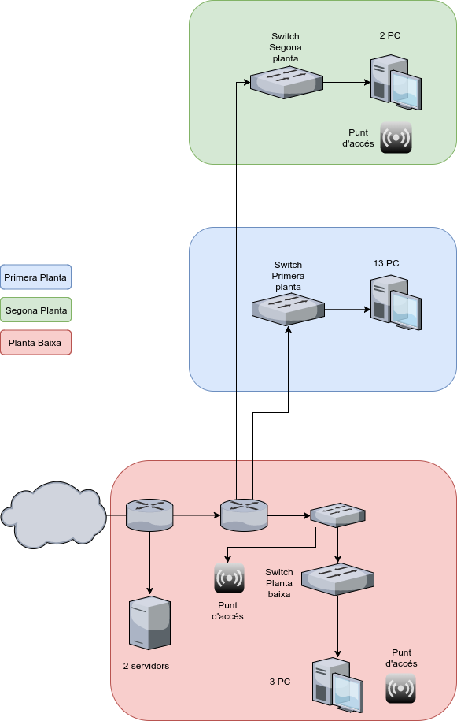
Diagrama lògic de la xarxa

Slide 6
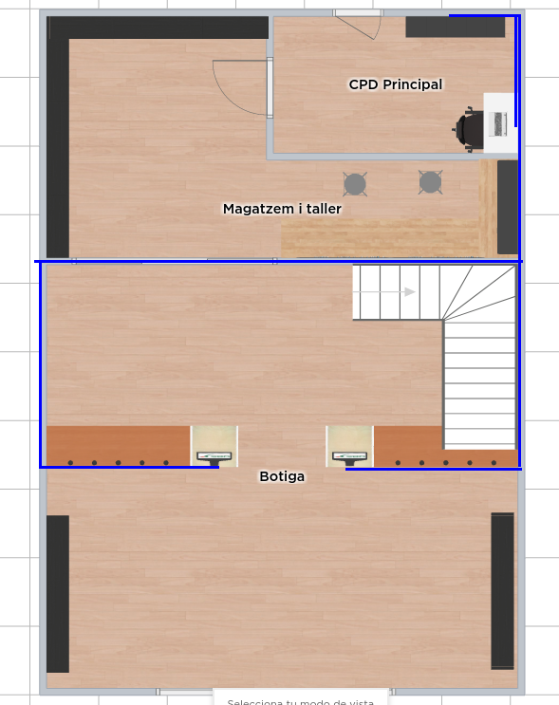
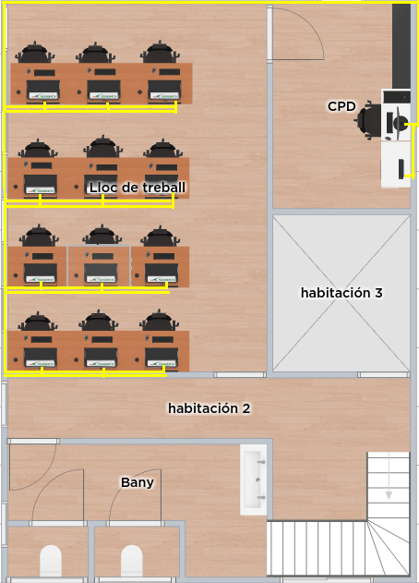
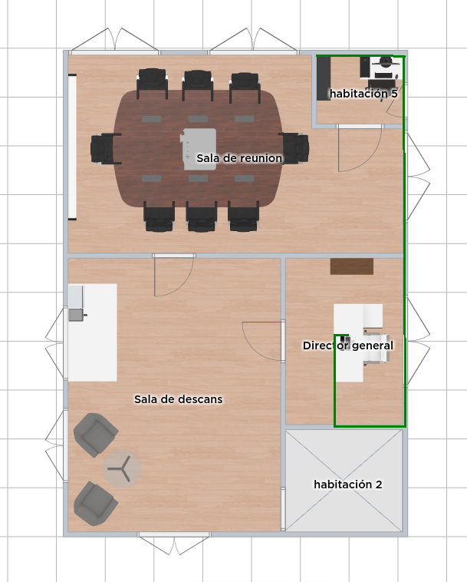
El nostre edifici (Cablejat)
Aquest és l’esquema de las 3 plantes amb el cablejat de diferent color per diferenciar la planta.
PLANTA BAIXA
PRIMERA PLANTA
SEGONA PLANTA

Slide 7
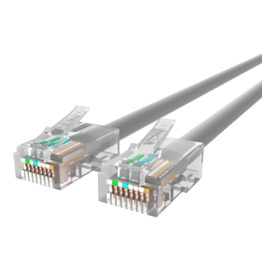
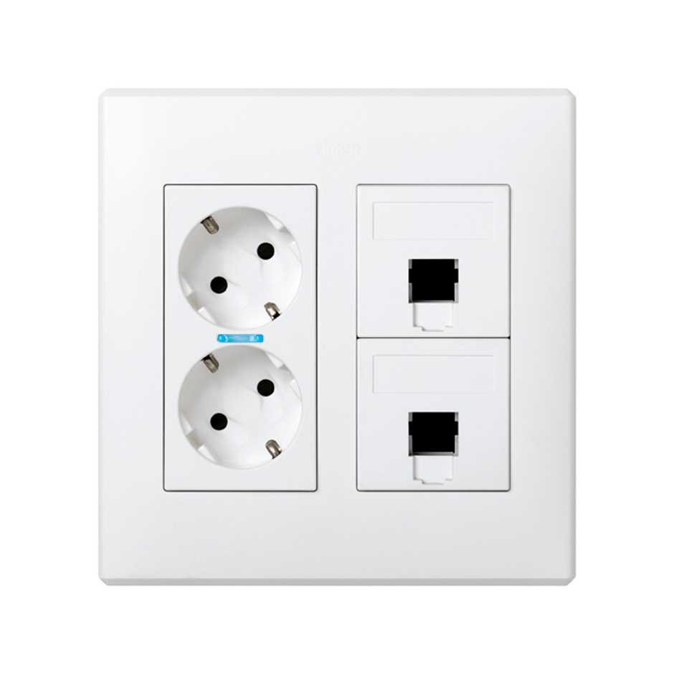
Cablejat/rosetas:
El nostre cablejat serà de PVC, utilitzarem un total de uns 200/250 metres de cablejat per a tot l’edifici, tipus rj45 (ethernet). Las rosetes utilitzades seran rosetes dobles, osigui, 2 rosetas per a cada lloc de treball.

Slide 8
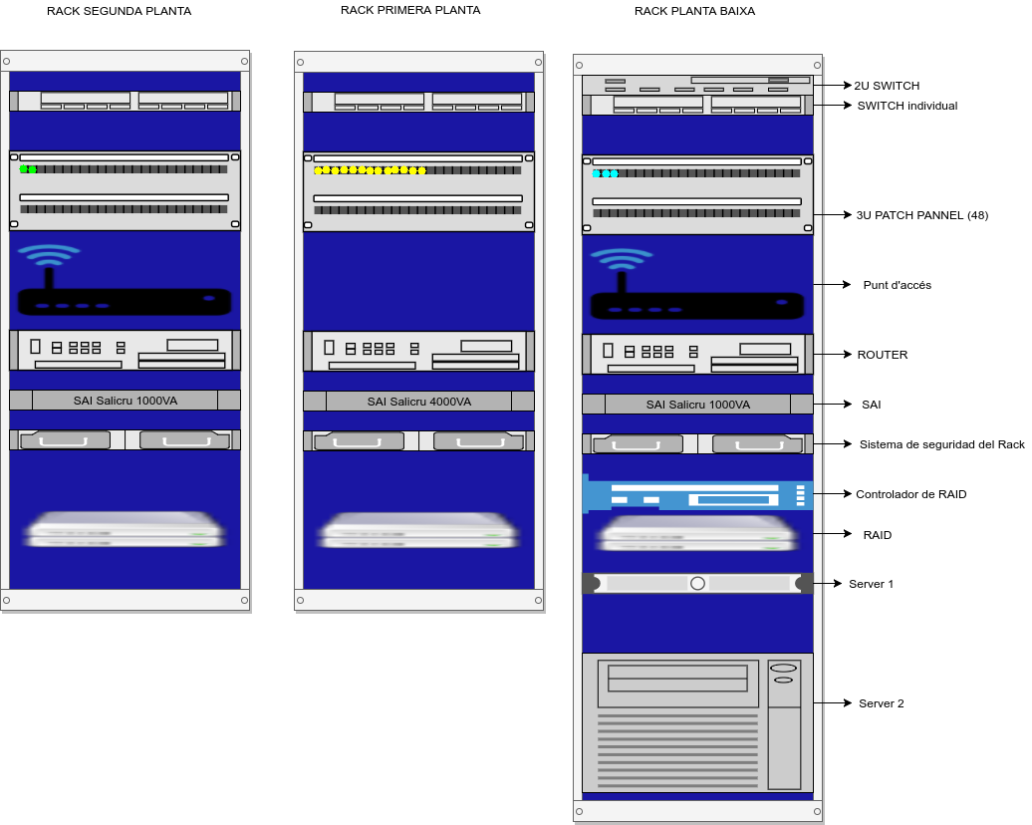
Racks de l’empresa
Al nostre edifici hi ha 3 racks, un per a cada planta, cada rack conté coses diferents ja que no hi ha els mateixos dispositius per planta, estan situats horitzontalment un sobre l’altre per afavorir la instal·lació del cablejat troncal.

Slide 9
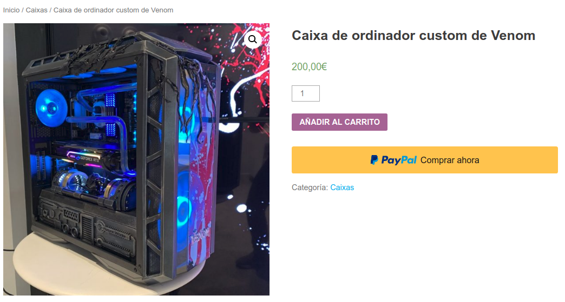
El nostre servei:
La nostra empresa ofereix un servei de qualitat, podràs trobar peces per al teu PC d’alta gama a més del nostre servei de reparació i costumització.
La customització què oferim es personalitzada, és a dir, podem modificar l’ordinador com tu vulguis, aquest és el resultat d’alguns de les peticions dels nostres clients:

Slide 10
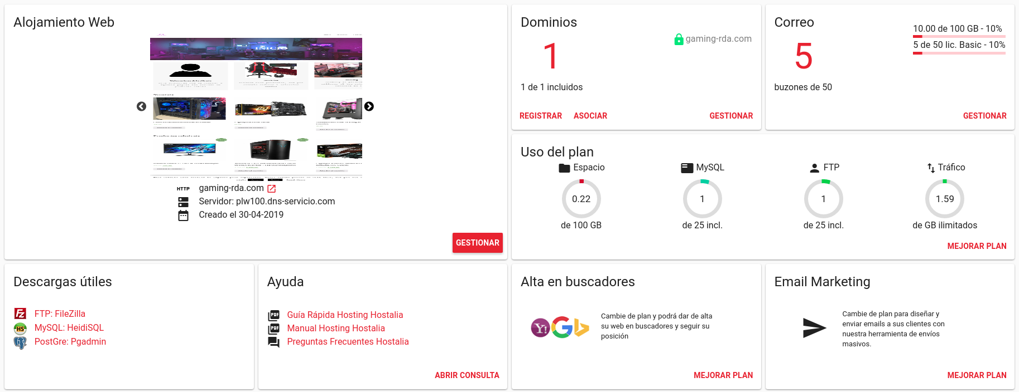

Hostalia
Hostalia és l’empresa de hosting española que vam contractar per a comprar un domini que estigués pujat al núvol (gaming-rda.com).

Slide 11
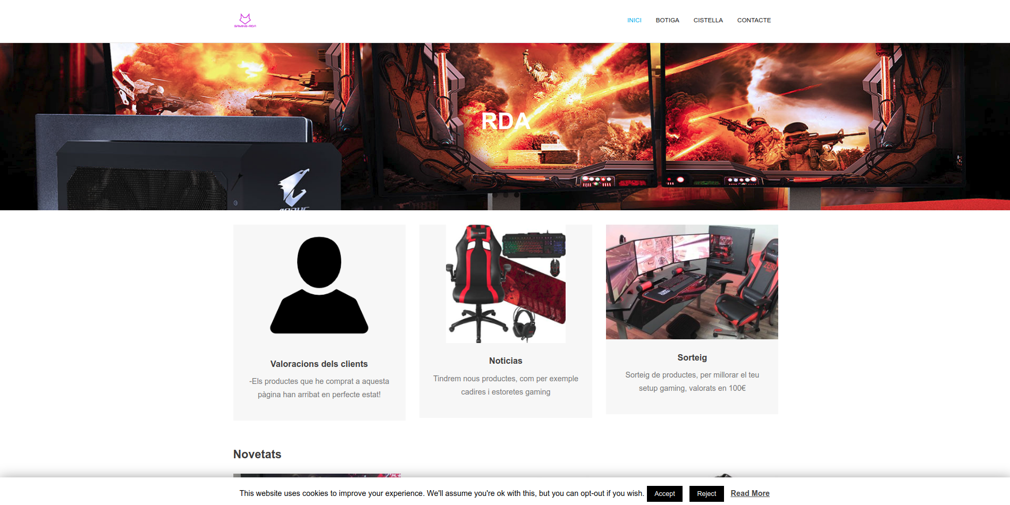
La nostra pàgina web
La nostre pagina web es, http://gaming-rda.com/ aquí podràs visitar la nostra tenda online per comprar i veure els nostres productes i exemples de les nostres customitzacions, enviar-nos un mail per algun dubte o queixa etc.

Slide 12
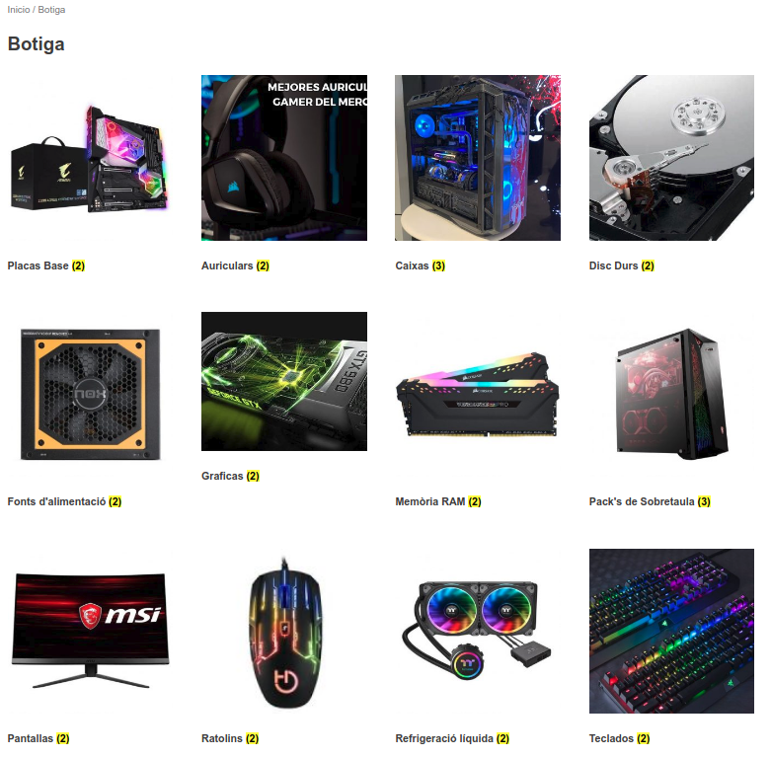
La nostra botiga online
La nostra botiga online, ofereix productes de qualitat com per exemple targetes gràfiques, placas mare etc.

Slide 13
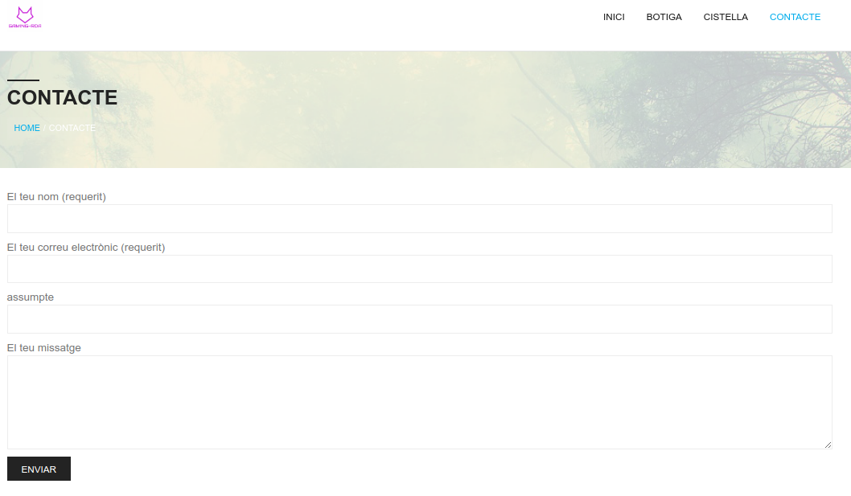
La bústia online de la pàgina web
Aquesta bústia serveis per contactar directament amb l’empresa per informar d’un problema o resoldre els dubtes dels clients que visiten la pàgina, per poder enviar-nos un missatge has d’ingressar el teu nom i correu electrònic.

Slide 14
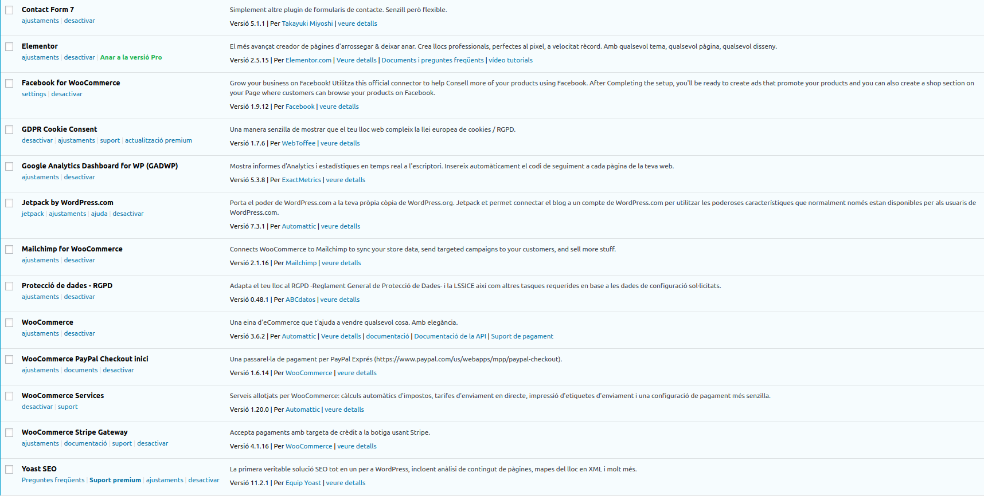
Pàgina feta amb wordpress
Plugins instal·lats:

Slide 15
Pàgina feta amb wordpress
Plugins instal·lats:

Slide 16
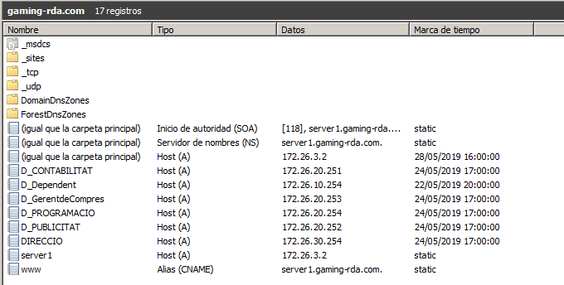
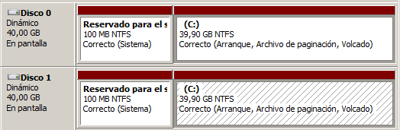
Els nostres servidors
El nostre servidor compte amb un DNS (domini gaming-rda.com), un servidor d’arxius, un servidor IIS (intranet), un Active Directory, i un RAID 1.
També tenim un segon servidor, es la copia del primer que serveix en cas de que el número 1 falli.

Slide 17

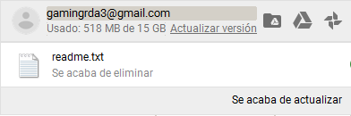
Backups
El nostre backup abarca tota la informació del servidor, tenim un RAID 1 per la còpia mirall i per a la seguretat de les dades. Hem fet els backups amb ‘syncs & backups google’

Slide 18
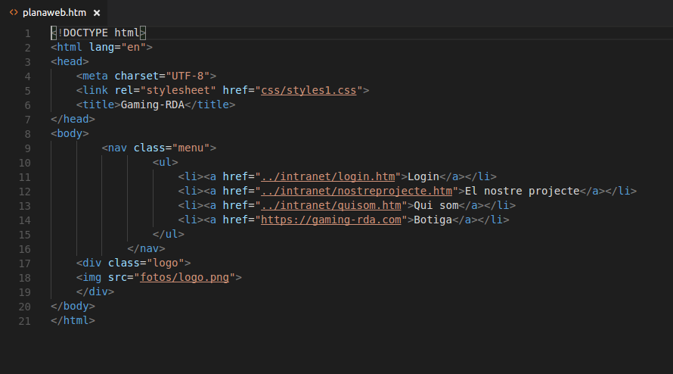
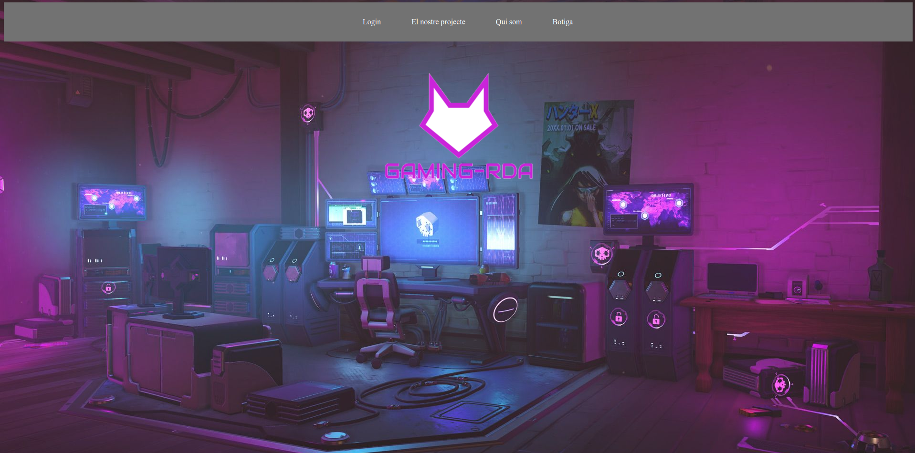
Intranet
Aquesta pàgina creada amb HTML i CSS (Visual Code) conté:

Slide 19
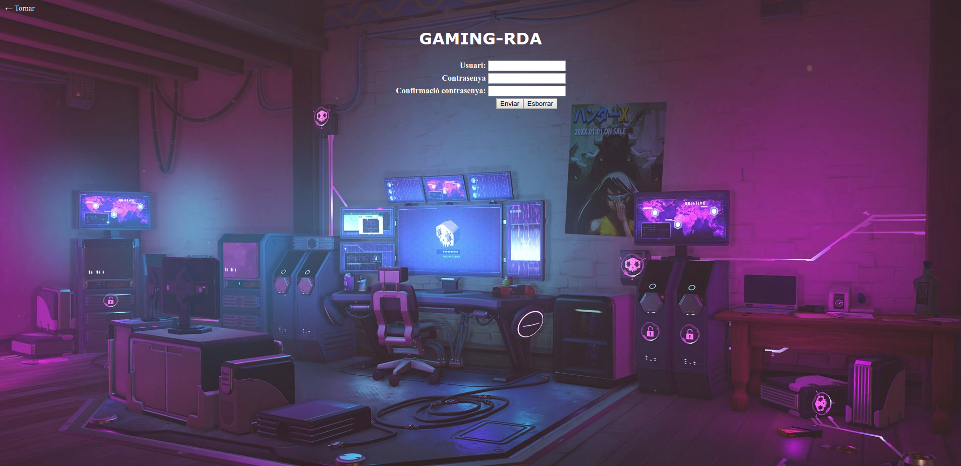
Login
Aquesta plana es el ‘login’ on pots donar-te d’alta a la nostra pàgina web, per exemple per a realitzar compres.

Slide 20
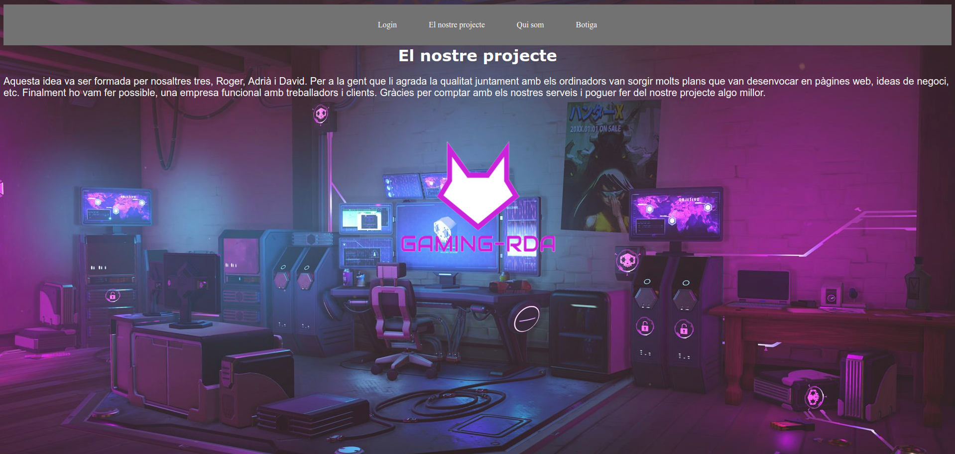
El nostre projecte

Slide 21
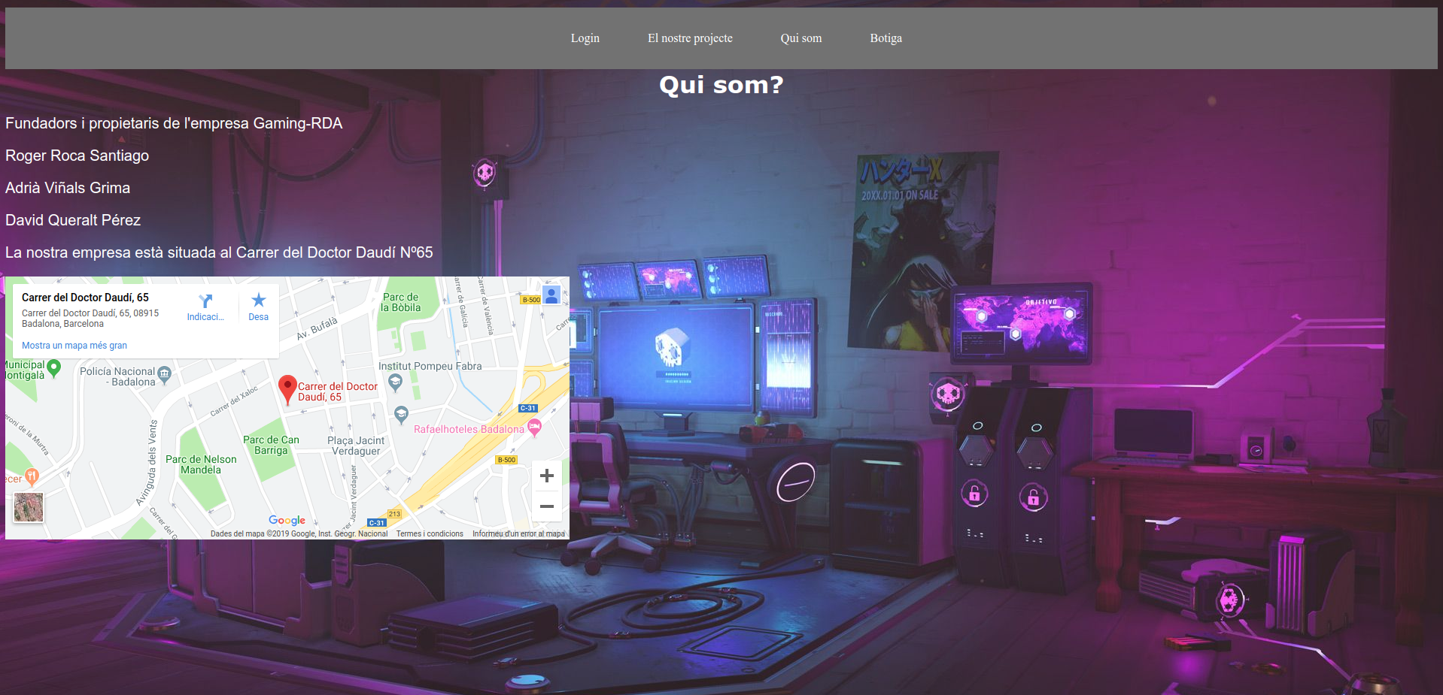
Qui som

Slide 22
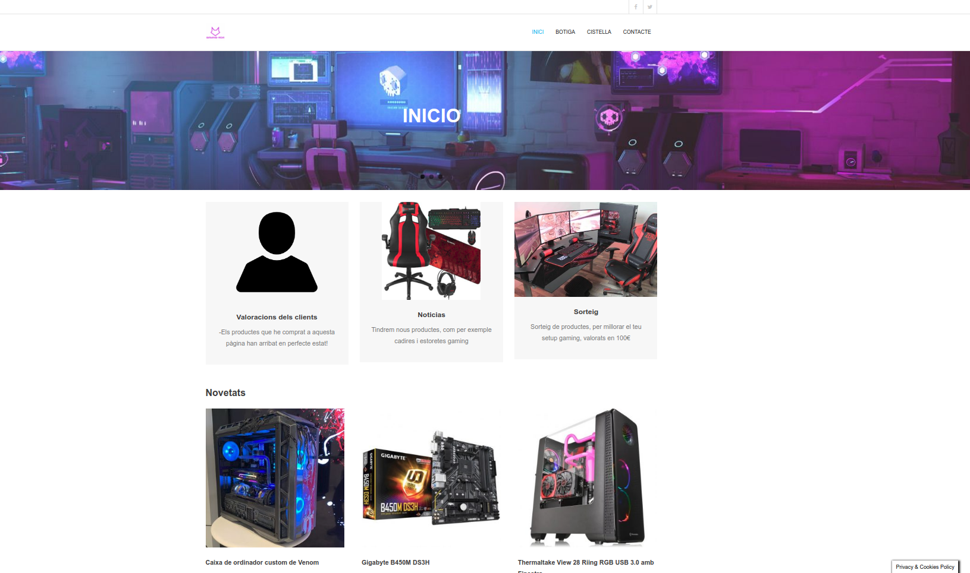
Botiga

Slide 23
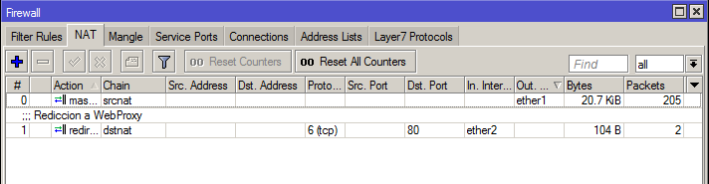
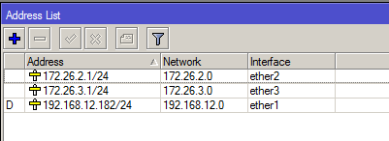
Routers Mikrotik
Tenim dos routers mikrotik, el router 1 té 3 targetes de xarxa, té instal·lat el protocol NAT i Web Proxy.

Slide 24
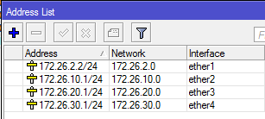
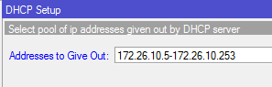
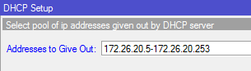
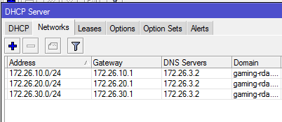
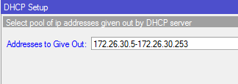
Routers Mikrotik
El segon router té 4 targetes de xarxa, i té instal·lat el protocol DHCP.

Slide 25
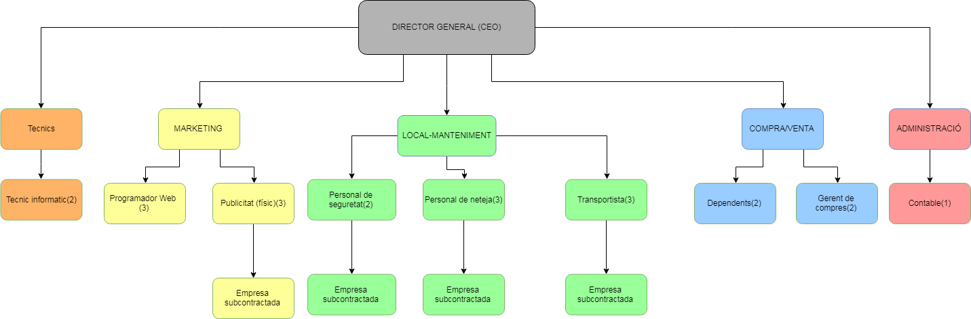
Plantilla empresarial

Slide 26

Tècnics
Hi ha dos treballadors en aquest lloc de treball, són els encarregats de reparar els ordinadors que es porten a la botiga física.

Slide 27
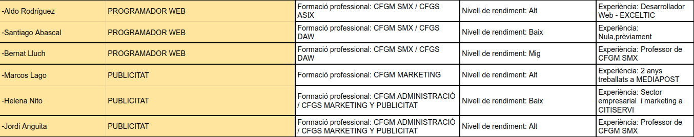




Màrqueting
Hi ha dos llocs de treball amb tres treballadors a cada lloc, programadors web, i una empresa subcontratada de publicitat (física). Es dediquen a promocionar l’empresa junt amb la pàgina web i els seus productes.

Slide 28
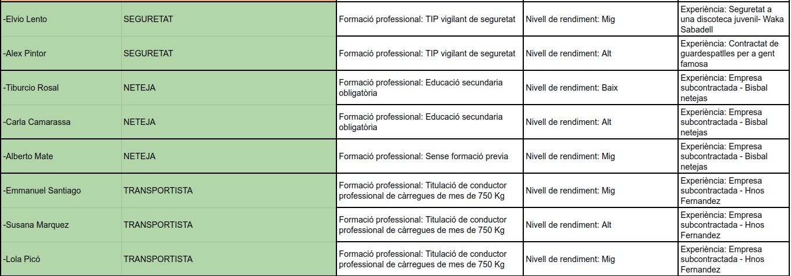
Local/ Manteniment
Hi ha tres sub llocs de treball, transportistes(3), personal de neteja(3) i personal de seguretat(2). Tots estan subcontractats per altres empreses.

Slide 29
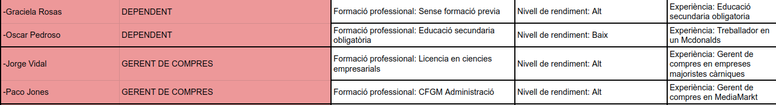


Compra / Venta
Hi ha dos sub llocs amb dos treballadors a cada lloc, dependents i gerent de compres. Els dependents són els encarregats de vendre i atendre als clients de la botiga física, mentre que els gerents s’encarrega de comprar al majorista els productes que venem a la nostra botiga.

Slide 30


Contabilitat
La nostra empresa té un contable que s'encarrega de portar al dia els ingressos i despeses de l’empresa.

Slide 31
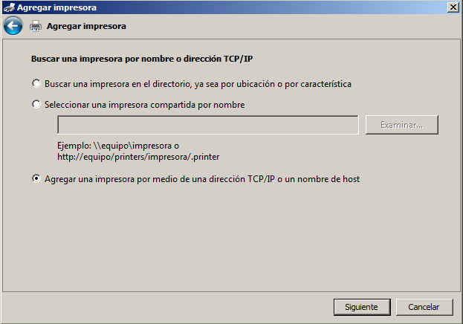
Ampliació
Per poder instal·lar el servidor d'impressió el rol de “Serveis d'impressió i documentació”.Després hem d’anar a Dispositius e impresoras i li dones a Agregar una Impresora. Després li dones a la opció Agregar una impresora de red, inalámbrica o Bluetooth

Slide 32
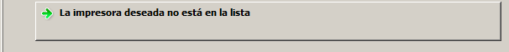
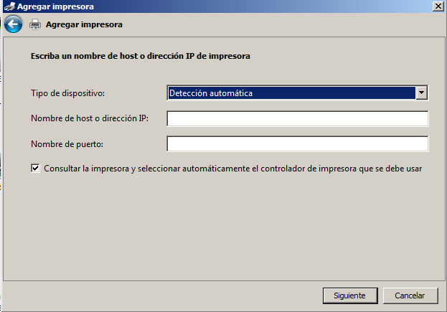
Ampliació
Després li has de donar a l'opció de la impresora desitjada no esta en la llista, quan li dones et surten varies opcions i li dones a la ultima opció que es Agregar una impresora per mitjà d’una direcció TCP/IP o un nom de host i li dones una Direcció IP.

Slide 33
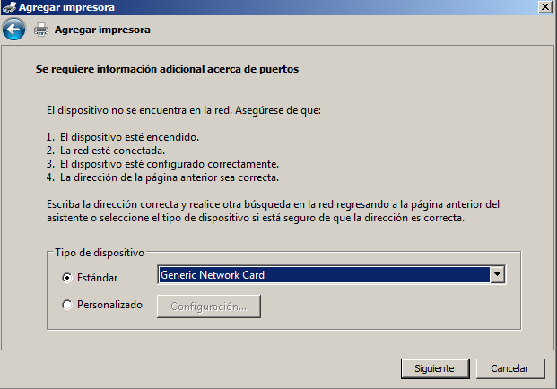
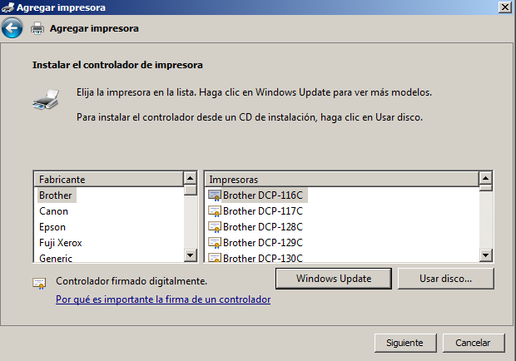
Ampliació
Quan ja li dones la IP has escogir el tipus de dispositiu que vols que li deixes el predeterminat. Després escogeixes marca i model de impresora, després li dones a l'opció de utilitzar el controladors actualment instal·lat.

Slide 34
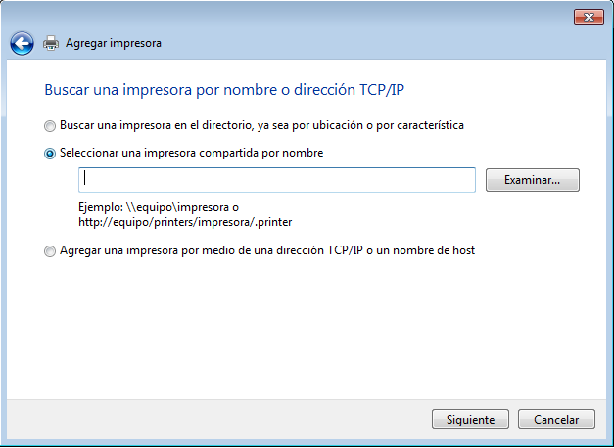
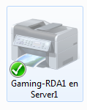
Ampliació
Després en el client li dones a seleccionar una impresora compartida per nom i ja tindrem la impresora completament funcional que a l’hora d'imprimir et converteix els Word a PDF

Slide 35
Objectius
-Creació d’una idea d’empresa
-Creació d’un edifici virtual
-Creació de plantilla de treball
-Instal·lació del cablejat estructurat per a l’edifici
-Diagrama de xarxa funcional
-Configuració de servidors (protocols implantats per a l’empresa)
-Configuració de routers per a accedir a internet a l’empresa
-Pàgina web penjada al núvol
-Creació d’usuaris i grups per als treballadors (Màquines virtuals)
-Backups de la informació de l’empresa
-Intranet per a donar-se d’alta a la pàgina web

Slide 36

Problemes
-CPD
-Problema amb el Packet Tracert
-Problema de NAT
-S’apaga el Servidor

Slide 37
Gràcies per la seva atenció

